Slide 1








Чистота – залог здоровья!

Slide 2

На двух ногах бочка,
На бочке – кочка,
А на кочке – лес.

Slide 3
Наши помощники в сохранении здоровья
Режим дня
Гигиена
Закали
вание
Правила питания
Врачи

Slide 4
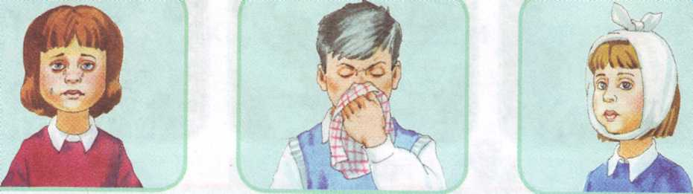
Проблемный вопрос
Почему некоторые люди часто болеют,
а другие – нет?

Slide 5



Slide 6
Почему плохо быть «грязнулей»?
Как часто следует мыть глаза, уши,
волосы?
Где больше всего скапливается грязи на теле человека? Когда надо обязательно мыть руки?
Почему хирург так тщательно обрабатывает руки перед операцией?

Slide 7
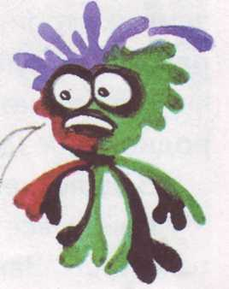
Яьвородз голаз – атотсич.

Slide 8
Чистота – залог здоровья.

Slide 9
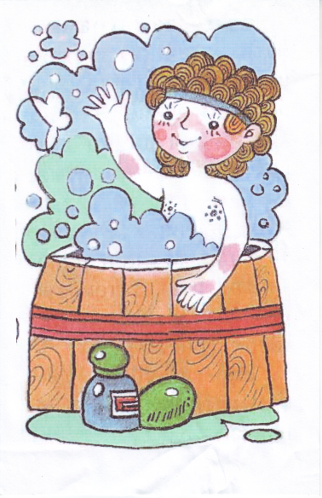
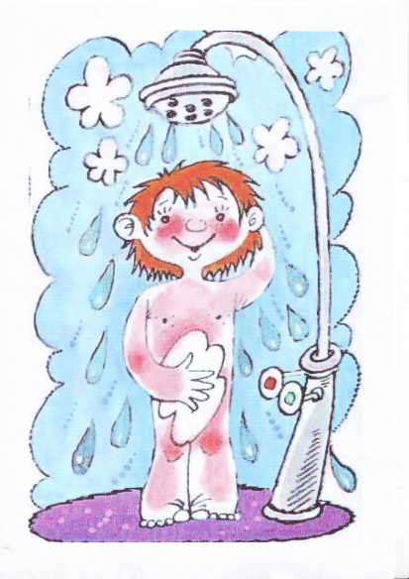
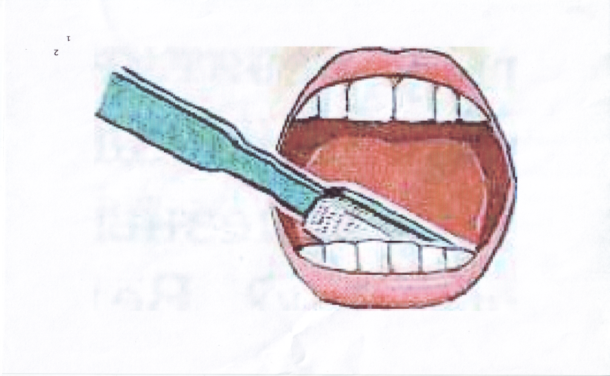
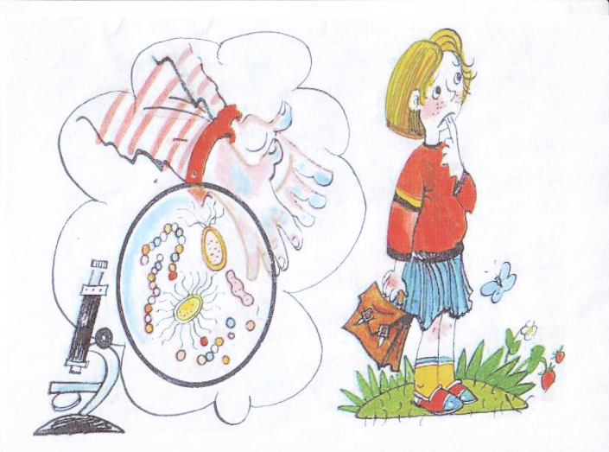
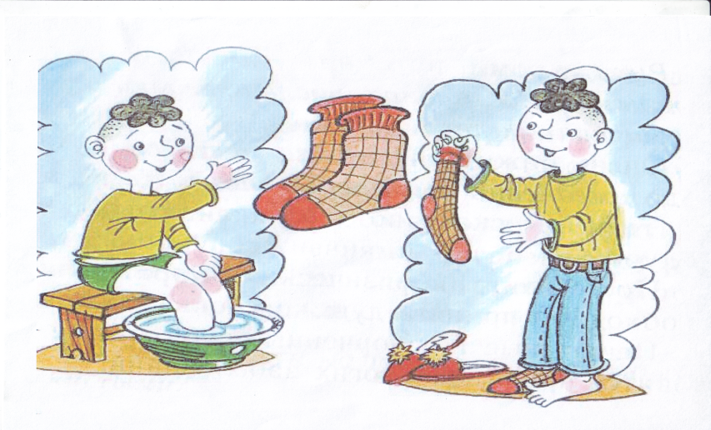

Slide 10
Что такое гигиена?
Знают кошки и гиены,
Бурый мишка, мишка белый,
Еж, собака и пчела.
Что всегда не грех помыться,
Вымыть лапы и копытца.
Ну а после можно смело
Приниматься за дела!

Slide 11
Игра «Живые пословицы»
Быстрого и ловкого болезнь не догонит.
Здоровье не купишь – его разум дарит.
Здоровым будешь – все добудешь.

Slide 12

Домашнее задание:
Сочинить сказку о том как прогнать Злючку – Грязнючку?
Товарищи!
В школе, в театре, в саду,
В метро в метро и на уличной шири-
Везде вы должны соблюдать чистоту,
Как в собственной вашей квартире.
Ведь улиц асфальтовых темная гладь
И парков зеленые рощи-
Все это – наш город, точнее сказать,
Огромная наша жилплощадь.

Slide 13












Молодцы!

